Slide 1


实验七
RLC元件频率特性的测试
《电路与模拟电子技术》实验

Slide 2

一、 实验目的
（1）了解低通、高通、带通滤波器的频率特性
（2）掌握网络频率特性测试的一般方法

Slide 3


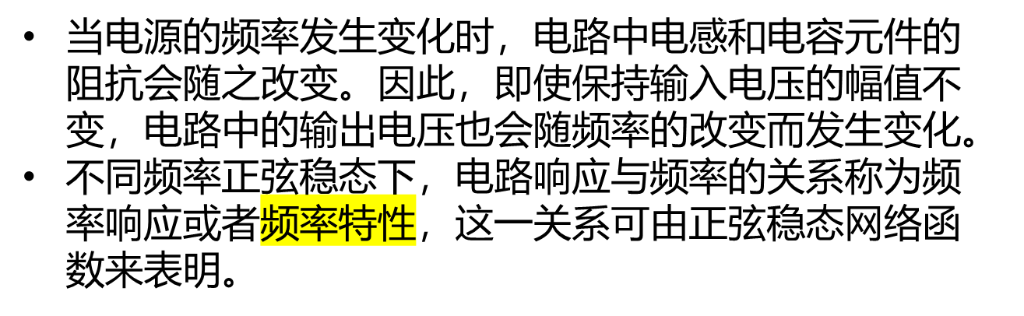
二、 实验原理
+
双口网络
+
频率特性的相关概念：
-
-

Slide 4
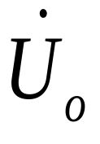

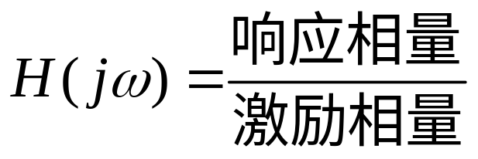
一、网络函数
网络
线性
定义：在激励为单一频率的正弦稳态条件下，响应相量与激励相量之比。即：

Slide 5
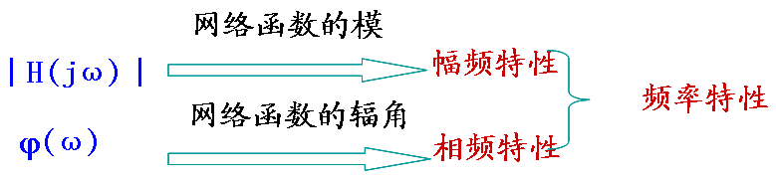
二、频率特性
用H(jω)来泛指各类网络函数，一般情况下H(jω)是一个复数，可表示为： H(jω)= ︱H(jω)︱∠ϕ(ω)
︱H(jω)︱响应与激励幅值之比，
ϕ(ω)响应与激励的相位差

Slide 6
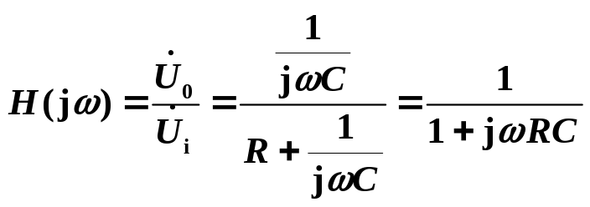
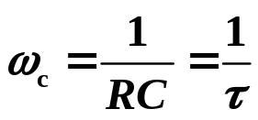


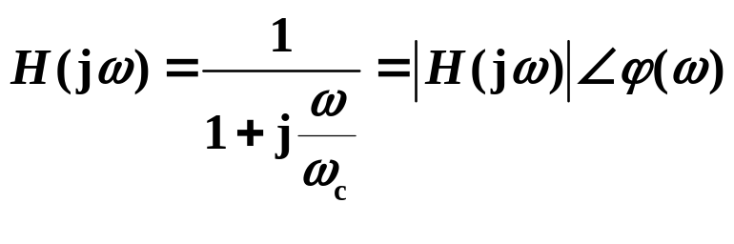
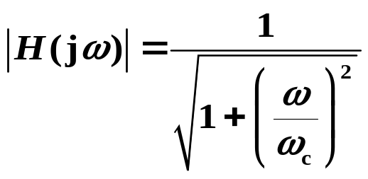


1、一阶RC低通滤波电路
传递函数:
R
﹢
﹢
u_{i}
C
u_{o}
﹣
﹣
令：
上式可改写为：
带宽：
1
0.707
称为转折频率
则幅频特性：

Slide 7

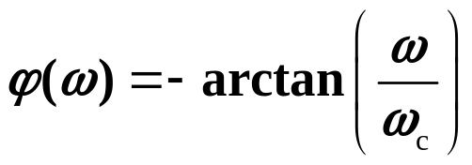
1、一阶RC低通滤波电路
传递函数:
R
﹢
﹢
u_{i}
C
u_{o}
﹣
﹣
令：
上式可改写为：
-45°
则其相频特性：
-90°

Slide 8
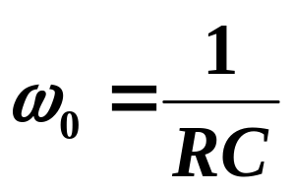
固有频率或截止频率
当ω=0时，
当ω=ω_{c} 时，
当ω→∞ 时，
幅频和相频特性曲线，如下图所示。

Slide 9

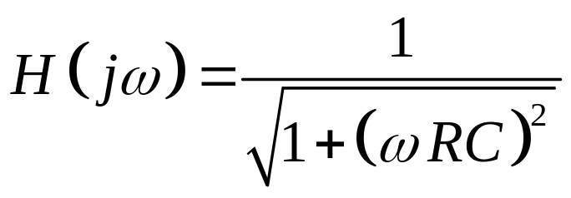


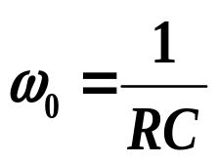

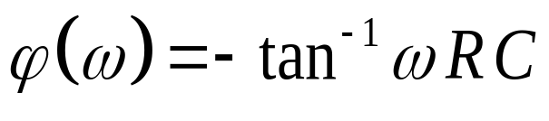


低通滤波器频率特性
1
幅频特性：
ω_{0 ：}
截止频率（网络函数的模下降到最大值0.707 时所对应的频率）
带宽（通频带）
0
0~ω_{0：}
相频特性：
显然，随着频率的增高，|H(jω)|将减小，这说明低频信号可以通过，高频信号被衰减或抑制。
通频带表征了放大电路对不同频率输入信号的响应能力，其值越大，对不同频率输入信号的响应能力越强。它是放大电路重要技术指标之一。

Slide 10
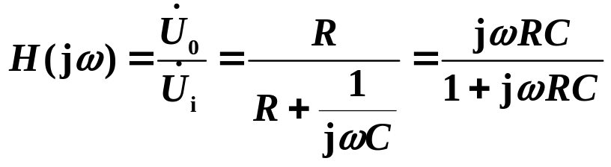

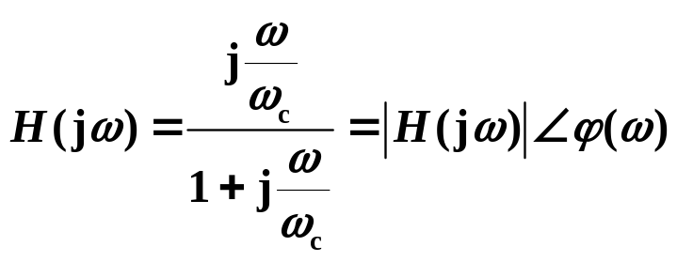
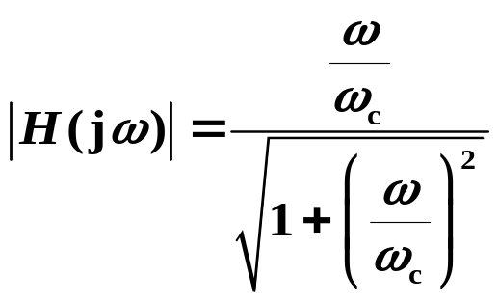
2、一阶RC高通滤波电路
现代电子技术实验
传递函数:
C
﹢
﹢
u_{i}
R
u_{o}
﹣
﹣
令：
上式可改写为：
带宽：
1
0.707
则幅频特性：

Slide 11
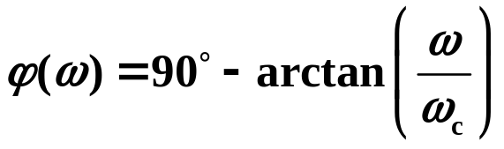
2、一阶RC高通滤波电路
现代电子技术实验
传递函数:
C
﹢
﹢
u_{i}
R
u_{o}
﹣
﹣
令：
上式可改写为：
90°
45°
则幅频特性：

Slide 12

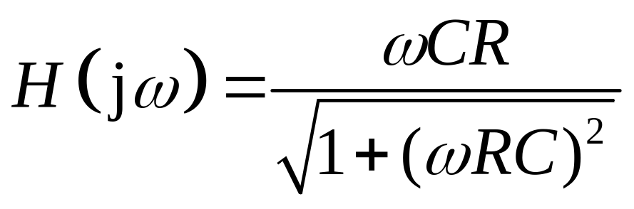

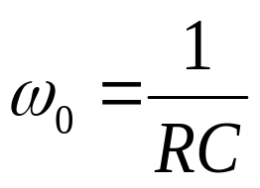

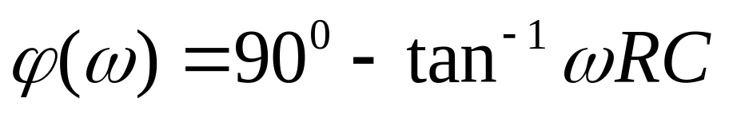
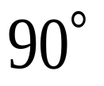
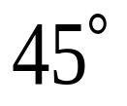
高通滤波器频率特性
1
幅频特性：
相频特性：
可见，随着频率的降低而减小，说明高频信号可以通过，低频信号被衰减或被抑制。

Slide 13
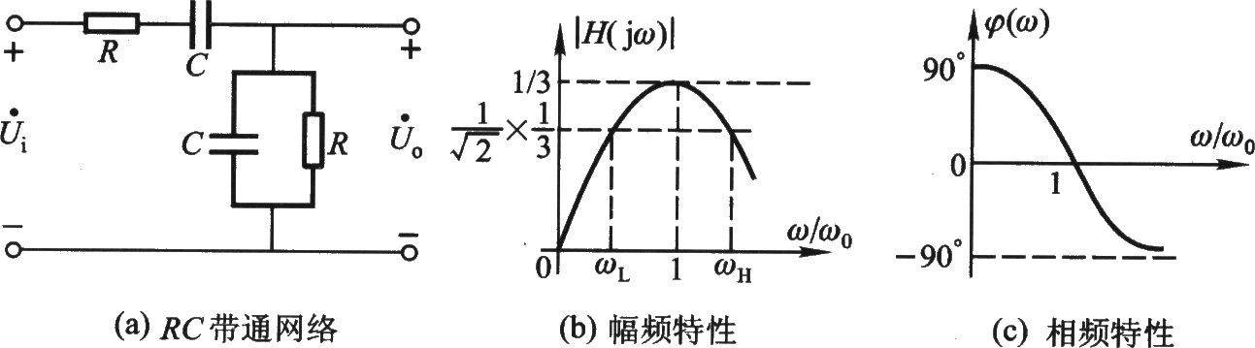
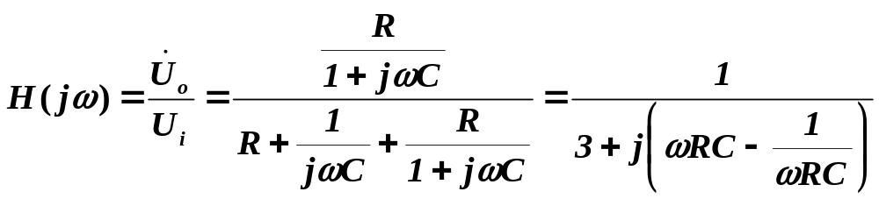
3、 RC带通网络(RC选频网络)BPF
图(a)所示RC带通滤波电路的输入和输出分别为电压ui和u0，网络传递函数为 ：
带通滤波器
Band Pass Filter

Slide 14
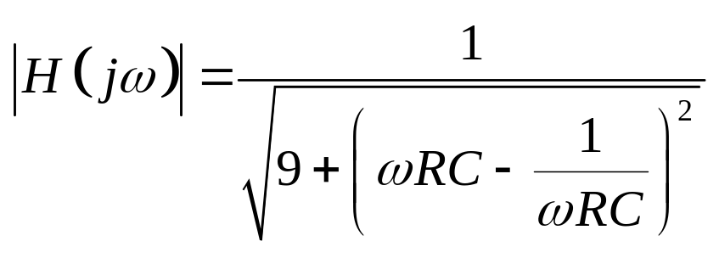
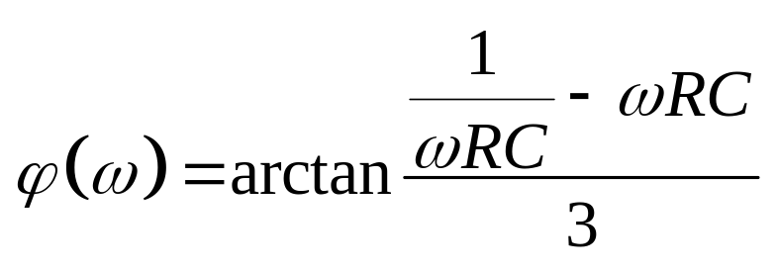
带通滤波器频率特性
幅频特性：
相频特性：
可以看出，当信号频率为ω_{o}=1/RC时，
模|H(jω)| =1/3为最大 。 信号频率偏离ω=1/RC越远，信号被衰减和阻塞越厉害。
说明RC网络允许以ω=ω₀=1/RC(≠0)为中
心的一定频率范围(频带)内的信号通过，而
衰减或抑制其他频率的信号。

Slide 15

三、测试方法
1、点频法双口网络的频率特性
_{Uo/UI}
带宽可由输出电压从最大值下降到0.707倍时的频率来定义
1
0.707
f
10¹
10²
10³
10⁴
10⁵
10⁶
f_{c}
f₀

Slide 16
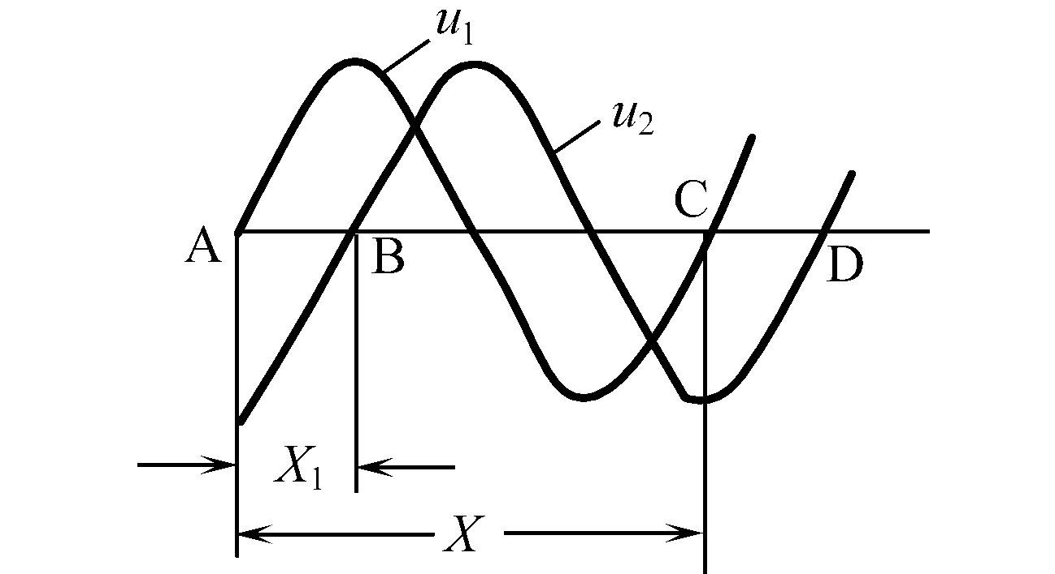
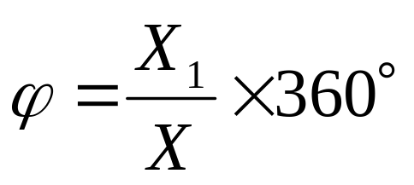
2、双踪示波法（截距法）测量相位差
注意：保持CH1、CH2的扫描时基线重合

Slide 17
四、 实验内容
1、测试一阶RC低通电路的频率特性
取R=1kΩ，电容C=0.01μF，电路的输入端输入一个Ui=3V的正弦信号。改变信号源的频率，观察输出端电压的变化，确定电路的幅频和相频特性，完成下表：
2πf_{c} = ω_{c}=1/RC
F(KHZ) |  |  |  | fc
U0(V)
U0/UI
m(ms)
n(ms)
Φ（°）

Slide 18
现代电子技术实验
2、测试一阶RC高通电路的频率特性
取R=1kΩ，电容C=0.01μF，电路的输入端输入一个Ui=3V的正弦信号。改变信号源的频率，观察输出端电压的变化，确定电路的幅频和相频特性，完成下表：
2πf_{c} = ω_{c}=1/RC
F(KHZ) |  |  |  | fc
U0(V)
U0/UI
m(ms)
n(ms)
Φ（°）

Slide 19
现代电子技术实验
3、测试RC带通电路的频率特性
取R=1kΩ，电容C=0.01μF，电路的输入端输入一个Ui=3V的正弦信号。改变信号源的频率，观察输出端电压的变化，确定电路的幅频特性，完成下表：
2πf_{c} = ω_{c}=1/RC
F(KHZ) |  |  |  | fc
U0(V)
U0/UI

Slide 20
现代电子技术实验
五、 实验报告要求
1、画出高通、低通滤波器的幅频特性和相频特性曲线，以及带通滤波器的幅频特性曲线。
2、分析高、低通滤波器输入、输出波形在不同频率时的相位关系

